Slide 1

Các ký tự đặc biệt

Slide 2
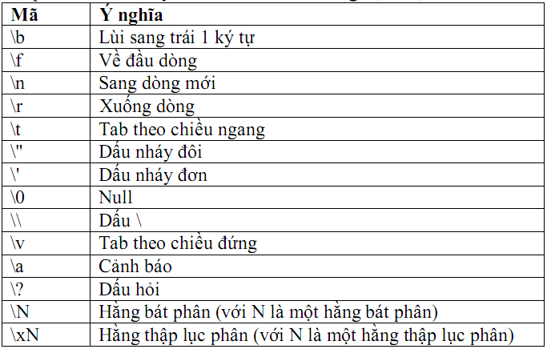
Nội dung bài học
Ký tự \n
Ký tự \t
Ký tự \”

Slide 3


Hey! Coding is easy!
END

